Slide 1
고급그래픽스효과
Lecture 11
이택희

Slide 2
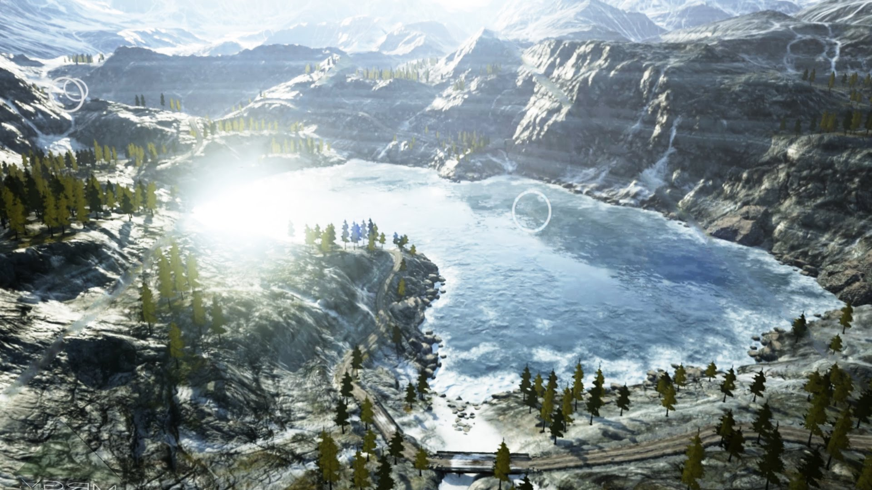
지난주 강의내용 요약

Slide 3
개요
머터리얼 인스턴싱
파티클 파라메터
라이팅 기초
라이트 모빌리티

Slide 4
머터리얼 인스턴싱

Slide 5
머터리얼 인스턴싱
Material
Material Instance1
Material Instance4
Material Instance2
Material Instance3

Slide 6
머터리얼 인스턴싱
개발 시간 단축
즉각적인 결과 확인
셰이더 재활용
왜 사용할까?

Slide 7
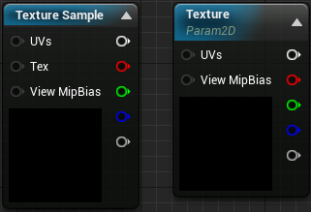
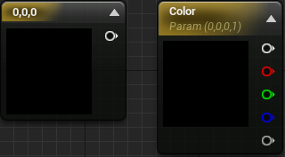
머터리얼 인스턴싱
머터리얼 인스턴스에선 파라메터로 만들어진 노드값을 제어 할 수 있음
내부 값과 파라메터

Slide 8
실습

Slide 9
실습
Winston Shield 구현
내부 값 파라메터 화
다양한 색상 가능하도록
다양한 모양 가능하도록
…

Slide 10
파티클 파라메터

Slide 11
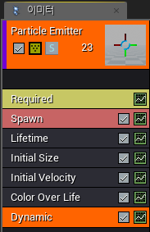
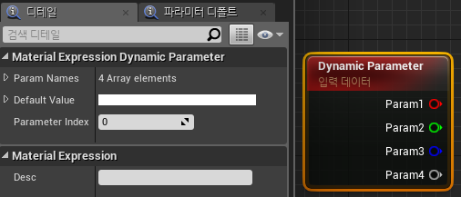
파티클 파라메터
파티클 시스템과 연동되는 변수

Slide 12
파티클 파라메터
실습
좀더 그럴듯한 연기 효과를 만들어 보자

Slide 13
라이팅 기초

Slide 14
라이팅 기초
라이트 배치
강도 설정
컬러 설정
감쇠 반경
소스 반경, 길이
실습을 통해 설명

Slide 15
라이트 모빌리티

Slide 16
라이트 모빌리티
Static (스태틱)
실행 후 아무것도 바꿀 수 없는 라이트
Stationary (스테이셔너리)
실행 후 색이나 밝기 등을 바꿀 수 있는 라이트
움직이거나 회전 불가
Movable (무버블)
실행 후 색이나 밝기 등을 바꿀 수 있는 라이트
움직이거나 회전 가능

Slide 17
라이트 모빌리티
Static (스태틱)
움직이거나 변경할 수 없도록 디자인된 라이트
라이트맵 안에서만 계산되며, 한 번 처리된 이후로는 퍼포먼스에 영향을 끼치지 않음
퀄리티 중간, 변화가능성 최저, 퍼포먼스 비용 최저

Slide 18
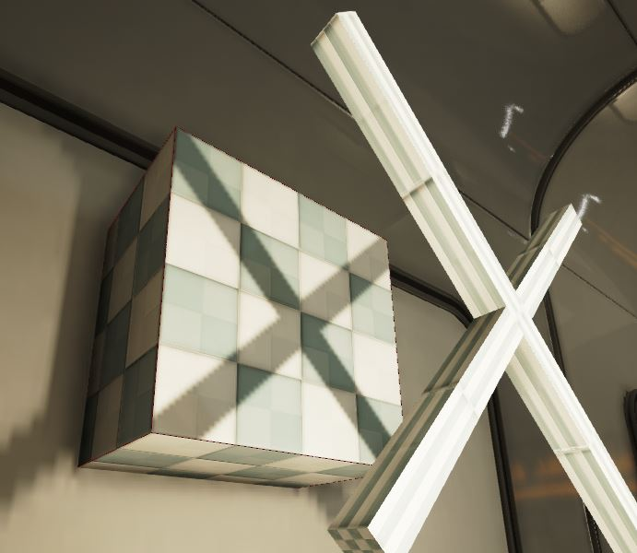
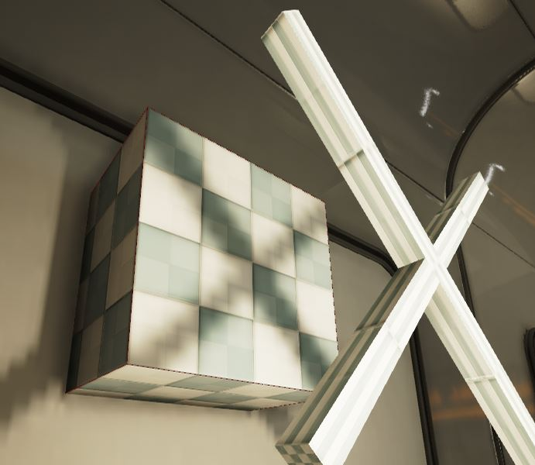
라이트 모빌리티
Static (스태틱)
정적인 광원이 존재할 경우 사용함
퍼포먼스 대비 높은 퀄리티를 얻을 수 있음
게임 실행 이전 미리 광원 관련 계산을 수행 함
게임 실행 이후로는 광원 관련 계산이 없음

Slide 19
라이트 모빌리티
Stationary (스테이셔너리)
한 위치에 머물되, 밝기나 색과 같은 것은 바꿀 수 있는 라이트
퀄리티 최고, 변화가능성 중간, 퍼포먼스 비용 중간
쉐도우 볼륨을 유지하기 때문에 움직이는 오브젝트도 그림자의 영향을 받을 수 있음

Slide 20
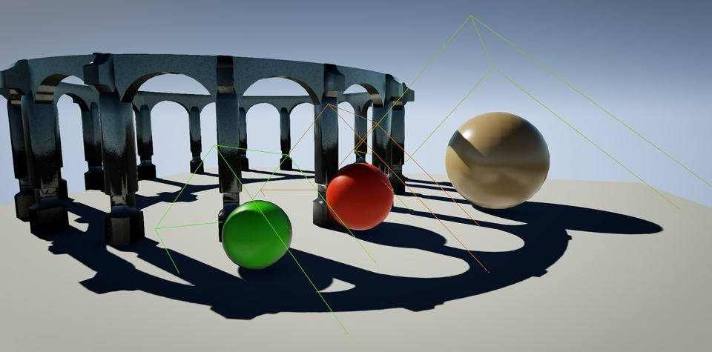
라이트 모빌리티
Stationary (스테이셔너리)

Slide 21
라이트 모빌리티
Movable (무버블)
완벽히 동적인 빛과 그림자를 드리우며, 위치나 방향, 색, 밝기, 감쇠, 반경 등 그 모든 프로퍼티를 변경할 수 있음
무버블 라이트가 도달하는 오브젝트의 개수에 따라 퍼포먼스가 크게 요동침
손전등, 움직이는 전등

Slide 22
라이트 모빌리티
오브젝트 모빌리티와의 관계를 각자 이해해 보자
라이트 : 무버블, 오브젝트 : 무버블
라이트 : 스테이셔너리, 오브젝트 : 스태틱
라이트 : 스태틱, 오브젝트 : 스테이셔너리
…

Slide 23
실습

